Slide 1
SITE DE YOGA

Slide 2
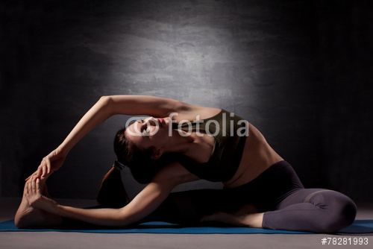

Un concept unique, à la fois club de
bien-être, centre de yoga et méditation

Slide 3
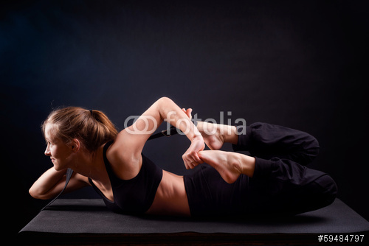
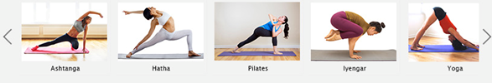
Techniques et Postures voir tous nos articles

Slide 4
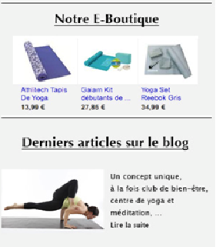
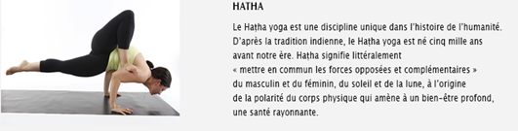
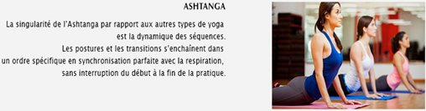
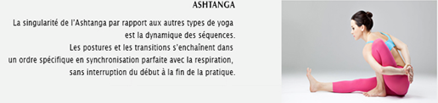
Technique et Posture article HATHA
Archives
Les derniers articles consultés

Slide 5
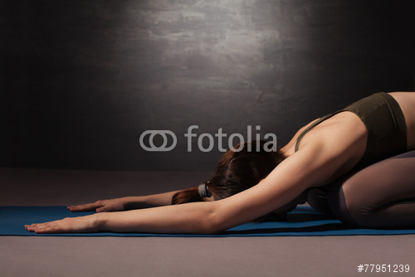
Prana
Science de la respiration

Slide 6
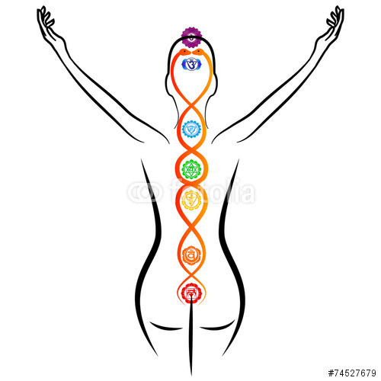
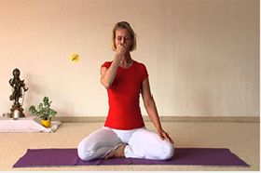
Technique PRANA article ……………..
Archives
Les derniers articles consultés
Même construction de page que Techniques et posture

Slide 7
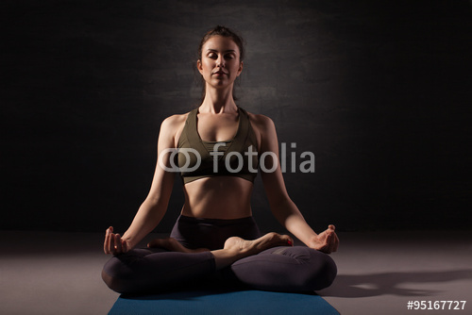
Technique de Méditation

Slide 8
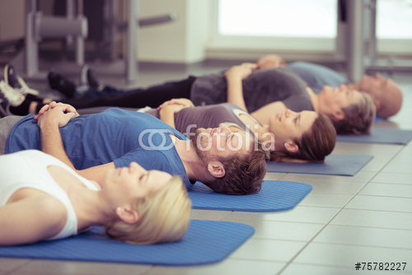
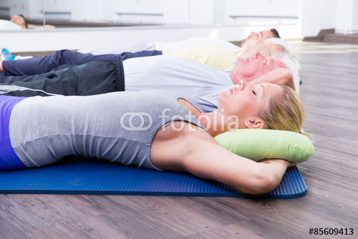
Technique de Méditation article ……………..
Archives
Les derniers articles consultés
Même construction de page que Techniques et posture

Slide 9
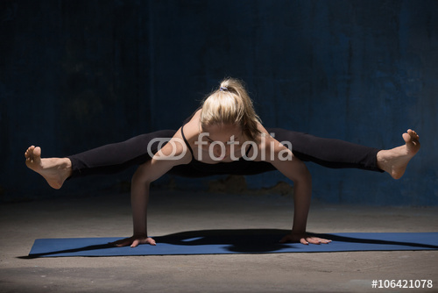
Hygiène et mode de vie yogisque

Slide 10

Présentation de l’Hygiène de vie Yogiste agrémentée de photos et/ou vidéos.
Page à développer

Slide 11
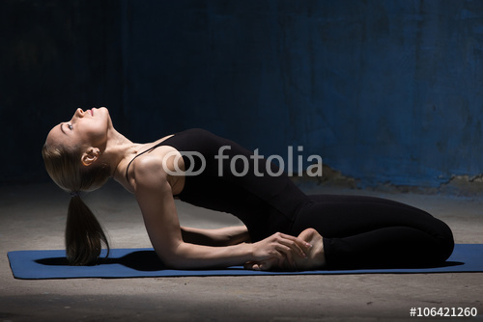
Yoga, les recettes dètox

Slide 12
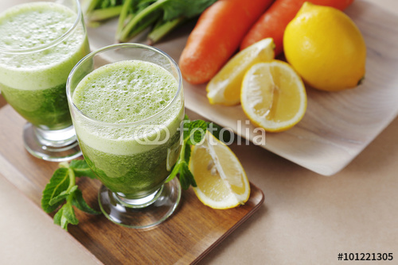
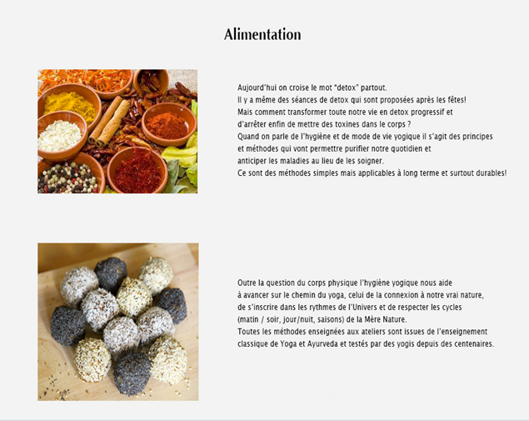
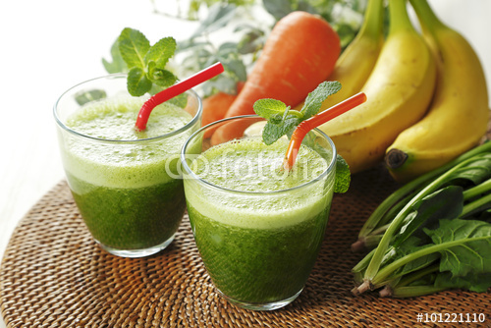
Recettes
Les derniers articles consultés

Slide 13
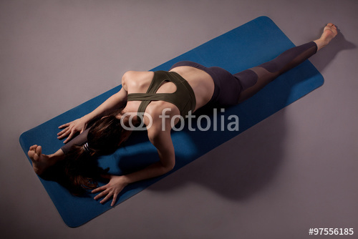


E-BOUTIQUE

Slide 14
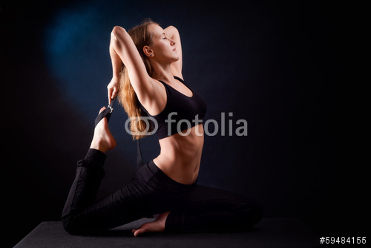
Planning des cours de YOGA

Slide 15
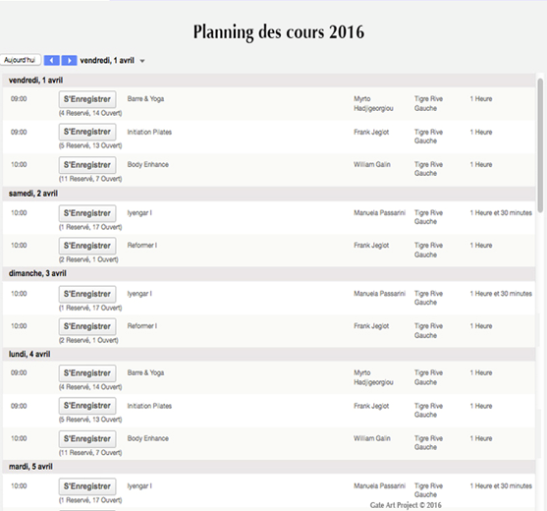
Page sous-onglet de planning et cours

Slide 16
